Slide 1

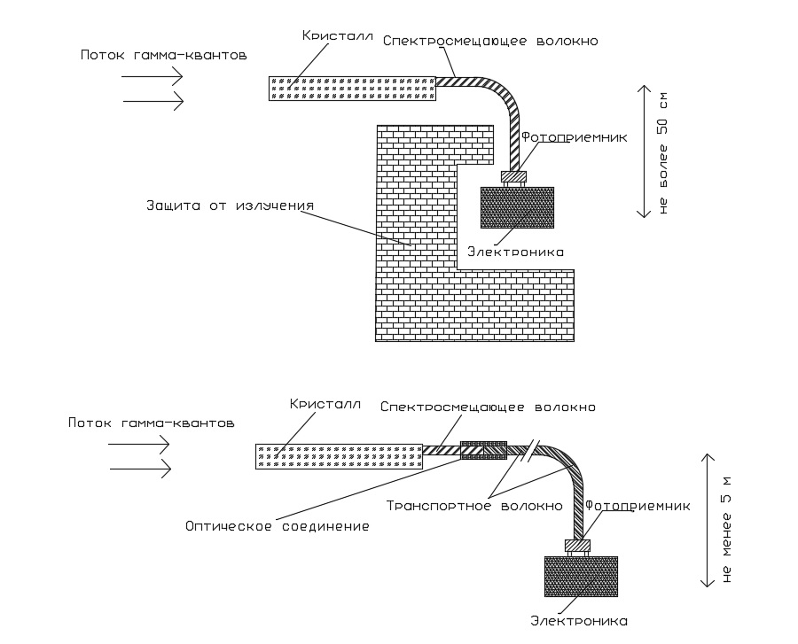
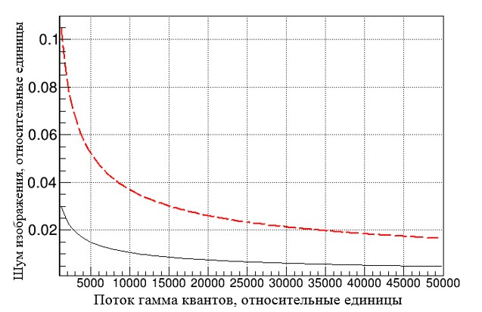
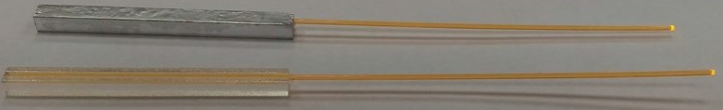
Детектор для регистрации рентгенографических изображений объектов с большой плотностью с высокой просвечивающей способностью
Институт ядерной физики им. Г.И. Будкера Сибирского отделения Российской академии
Авторы: Р.Р. Ахметшин, Д.Н. Григорьев, В.Ф. Казанин, А.А. Талышев, А.В. Тимофеев
Реализован метод регистрации потоков гамма квантов с энергией несколько мегаэлектронвольт, основанный на передаче светового сигнала от тяжелого сцинтиллятора к фотоприемнику при помощи спектросмещающих волокон. Получен сигнал 45 фотоэлектронов на 1 МэВ энерговыделения в элементе. Такой сигнал не будет влиять на статистику гамма-квантов в изображении, но, при этом, позволяет вывести фотоприемники и электронику из-под негативного воздействия жесткого излучения, которое неизбежно в классической конструкции детекторов, когда фотоприемник расположен непосредственно на сцинтилляторе. По результатам работы реализованной метод позволяет значительно уменьшить физический шум изображения и увеличить просвечивающую способность до 400 мм по стали.
Принципиальная схема элемента детектора
Результаты моделирование физического шума изображения в зависимости от потока гамма квантов для классического (пунктирная) и реализованного метода (сплошная);
Фотография сцинтиллятора BGO с вклеенным спектросмещающим волокном

